Slide 1
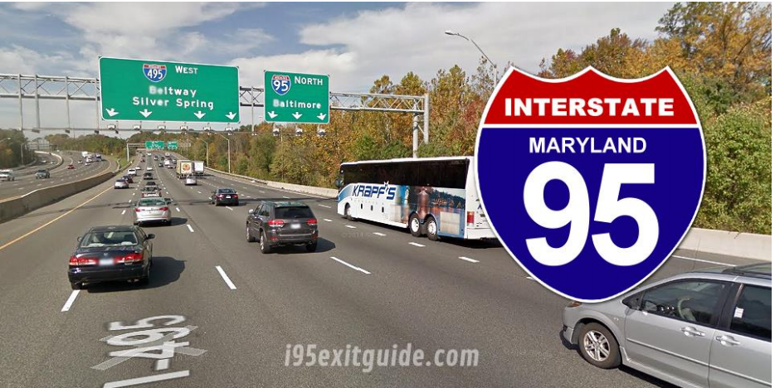
Formulation

Slide 2
Formulation 예시

Slide 3
Formulation
비즈니스 문제 : 교통사고의 유형화 및 분석을 통한 인명 피해 감소 정책 방안 모색
데이터 : 2015년 1월 – 12월 Maryland 주 교통 사고 데이터

Slide 4
Formulation
[1] 군집화를 통한 교통사고의 유형 분석
분석 프레임 : 군집화
학습 알고리즘 : [k-means → Decision Tree]
입력변수
1)사고 발생 환경 변수(날씨, 노면 상태, 야간 주행 여부, 교차로 여부, …)
2)충돌 상황 변수(주행 상태, 충돌 유형)
출력변수 : 교통사고의 유형 코드

Slide 5
Formulation
[2] 교통사고 유형에 따른 인명 피해도 및 사고 유형 별 특성 분석
분석 프레임 : 데이터 시각화
학습 알고리즘 : X
입력변수 : 교통사고의 유형 코드, 인적 변수, 인명 피해 관련 변수
출력변수 : 교통사고 유형 별 빈도 및 치사도 (사용자가 정의한 인명 피해 지수)

Slide 6
Data Preprocessing

Slide 7
Preprocessing
테이블
ACCIDENT(사고변수) : 사고 발생 당시 도로 상황에 대한 테이블
PERSON(인적변수) : 사고와 연관된 사람에 대한 테이블
VEHICLE(차량변수) : 사고와 연관된 차량에 대한 테이블
EMS : 응급 의료 서비스와 관련된 테이블
CIRCUM_PERSON : 사고에 원인이 된 인적 요소에 대한 테이블
CIRCUM_VEHICLE : 사고에 원인이 된 차량 요소에 대한 테이블
CIRCUM_ROAD : 사고에 원인이 된 노면 상태에 대한 테이블
CIRCUM_WEATHER : 사고에 원인이 된 날씨 상태에 대한 테이블
3개 테이블을 분석에 활용

Slide 8
Preprocessing
Accident, Vehicle, Person 테이블을 통합
각 행은 운전자 한 명에 대한 정보
사고 상황 관련 변수
충돌 상황 변수
인적 변수
차량 변수

Slide 9
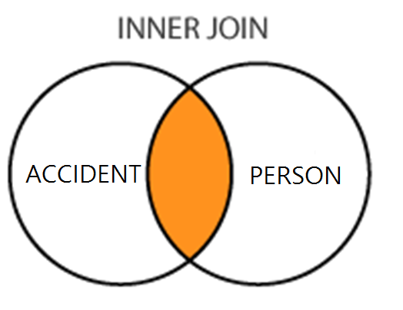
Preprocessing
PERSON 테이블에 ACCIDENT 테이블을 사고 번호를 기준으로 통합
REPORT_NO | WEATHER_CODE | ACC_DATE | ACC_TIME
AC1982000H | 00 | 02-28-2015 | 02:36:00
ADE4590008 | 00 | 03-26-2015 | 11:00:00
ADE9790001 | 06.01 | 03-19-2015 | 02:35:00
ADE9840001 | 06.01 | 03-19-2015 | 05:20:00
ADI965000B | 06.01 | 03-19-2015 | 14:00:00
REPORT_NO | DATE_OF_BIRTH | PERSON_ID | FAULT_FLAG
AB26960029 | 30-JUL-78 | 56d476bb-0efa-4c29-ac60-5b5820dd5e99 | Y
AB26960032 | 03-APR-61 | bcb7ef96-a41d-432d-9cc8-12768ea82bca | N
AB36760008 | 29-DEC-83 | d1e7ed18-688b-4b8b-ba82-26c2c631368c | Y
AC1022000M | 11-JAN-90 | 8be0639e-3342-49dc-85c5-0c90e174286c | Y
AC11690005 | 09-NOV-63 | 1b9c9360-390e-4569-96ff-651bf185122d | N
ACCIDENT 테이블과 PERSON 테이블을 ‘REPORT_NO’을 기준으로 inner join

Slide 10
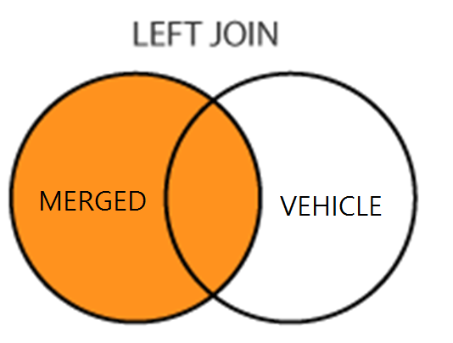
Preprocessing
앞서 통합한 테이블에 VEHICLE 테이블을 차량 번호를 기준으로 통합
VEHICLE_ID | ACC_DATE | DATE_OF_BIRTH | FAULT_FLAG
419f021c-a2ec-41b9-8239-f086600856b8 | 02-28-2015 | 30-JUL-78 | Y
2e8442e6-a98a-4c8f-b7df-128481f74a99 | 03-26-2015 | 03-APR-61 | N
67f0ae9f-e320-4259-99dc-84a6d0e26158 | 03-19-2015 | 29-DEC-83 | Y
a8313e1e-4b71-489d-b11a-5bb8b09370a1 | 03-19-2015 | 11-JAN-90 | Y
d8da6491-08aa-4663-9c09-e9cbb1a912a0 | 03-19-2015 | 09-NOV-63 | N
VEHICLE_ID | AREA_DAMAGED_CODE_MAIN | DAMAGE_CODE | MOVEMENT_CODE
0001100d-0037-44bf-97f8-3e0668ef3d22 | 11 | 03 | 07
00014067-b354-4498-90b6-dda1f1be07f3 | 10 | 03 | 01
00019c32-12bf-40ea-832e-f6d9d79aa206 | 10 | 02 | 01
0003a4ff-9103-41ac-855d-b70467a3d34c | 12 | 03 | 01
0003b52c-7ef7-4eda-873d-870069f99712 | 99 | 99 | 99
앞서 통합한 테이블과 VEHICLE 테이블을 ‘VEHICLE_ID’을 기준으로 left join

Slide 11
Preprocessing
통합된 테이블에서 다음 조건을 만족하는 변수 선택
분석 목적과 부합하는 변수
결측치가 적은 변수
다양한 정보를 포함하는 변수
i.e. 대부분의 데이터가 같은 값을 갖는 경우는 변수의 정보량이 적어서 부적합

Slide 12
Preprocessing
기존의 ACCIDENT 테이블에서 선택된 변수
ACC_DATE : 사고 발생 날짜
ACC_TIME : 사고 발생 시간
COLLISION_TYPE_CODE : 충돌 방향에 대한 정보
C_M_ZONE_FLAG : 주변에 공사장 여부
JUNCTION_CODE : 교차로 분기점 정보
LANE_CODE : 차선 정보
LIGHT_CODE : 밝기 정도
RD_COND_CODE : 도로 상태 정보
RD_DIV_CODE : 도로 분기 정보
REPORT_NO : 사고 번호
SURF_COND_CODE : 표면 상태 정보
WEATHER_CODE : 날씨 정보

Slide 13
Preprocessing
기존의 PERSON 테이블에서 선택된 변수
CDL_FLAG : 상용 운전면허증 여부
CONDITION_CODE : 사람 상태 정보
DATE_OF_BIRTH : 생년월일
EQUIP_PROB_CODE : 장치 정보
FAULT_FLAG : 가해 여부
INJ_SEVER_CODE : 인적 피해 정도
PERSION_TYPE : 운전자/보행자/동승자 타입 정보
PERSON_ID : 사람에 대한 ID
REPORT_NO : 사고 번호
SAF_EQUIP_CODE : 안전 장치 정보
SEX_CODE : 성별

Slide 14
Preprocessing
기존의 VEHICLE 테이블에서 선택된 변수
AREA_DAMAGED_CODE_MAIN : 차량 파손 위치 정보
BODY_TYPE_CODE : 차량 종류 정보
DAMAGE_CODE : 차량 피해 정보
HIT_AND_RUN_FLAG : 뺑소니 사고 여부
MOVEMENT_CODE : 주행 상태 정보
REPORT_NO : 사고 번호
VEHICLE_ID : 차량 ID

Slide 15
Preprocessing
통합된 데이터 형태
#row = #driver
 | 충돌 상황 변수 |  | 인적 변수 | 사고 상황 변수 |  |  |  | 인적 피해
 | 충돌 유형 | 주행 상태 | 과실 유무 | REPORT_NO | … | 날씨 | 야간
운전자1 | Opposite Sideswipe | Parked | N | AC1022000M |  | Rain | Y
운전자2 | Opposite Sideswipe | Accelerating | Y | AC1022000M |  | Rain | Y
운전자3 | Opposite Sideswipe | Skidding | N | AC1022000M |  | Rain | Y
운전자4 | Head On | Accelerating | Y | CBWR967405 |  | Sun | N
운전자5 | Head On | Skidding | Y | CBWR967405 |  | Sun | N
… |  | … |  |  |  |  |  | …

Slide 16
Preprocessing
통합된 데이터 형태
하나의 사고에 연관된 운전자들은 동일한 사고 변수를 공유
 | 충돌 상황 변수 |  | 인적 변수 | 사고 상황 변수 |  |  |  | 인적 피해
 | 충돌 유형 | 주행 상태 | 과실 유무 | REPORT_NO | … | 날씨 | 야간
운전자1 | Opposite Sideswipe | Parked | N | AC1022000M |  | Rain | Y
운전자2 | Opposite Sideswipe | Accelerating | Y | AC1022000M |  | Rain | Y
운전자3 | Opposite Sideswipe | Skidding | N | AC1022000M |  | Rain | Y
운전자4 | Head On | Accelerating | Y | CBWR967405 |  | Sun | N
운전자5 | Head On | Skidding | Y | CBWR967405 |  | Sun | N
… |  | … |  |  |  |  |  | …

Slide 17
Supplementary

Slide 18
Preprocessing
사고 발생 일시 관련 변수 통합
‘ACC_DATE’와 ‘ACC_TIME’ 을 분석의 표준 형태에 맞추기 위해 ‘TIME’ 변수로 통합
ACC_DATE | ACC_TIME
01-02-2015 | 15:45:00
01-02-2015 | 15:45:00
01-02-2015 | 15:45:00
03-10-2015 | 13:35:00
03-10-2015 | 13:35:00
01-24-2015 | 1:40:00
01-24-2015 | 1:40:00
TIME
2015-01-02 15:45
2015-01-02 15:45
2015-01-02 15:45
2015-03-10 13:35
2015-03-10 13:35
2015-01-24 1:40
2015-01-24 1:40

Slide 19
Preprocessing
나이 변수 생성
‘DATE_OF_BIRTH’를 분석의 편의를 위해 나이(‘AGE’)로 변환
(16세 이상 90세 미만만 분석에 포함)
DATE_OF_BIRTH
30-Jul-78
27-Oct-59
24-Mar-53
03-Apr-61
07-Nov-54
29-Dec-83
31-Mar-87
AGE
37
56
62
54
61
32
28

Slide 20
Preprocessing
결측치가 포함된 열을 제거
JUNCTION_CODE | LANE_CODE | LIGHT_CODE | RD_COND_CODE | RD_DIV_CODE
 |  | 1
 |  | 1
 |  | 1
2 | 1 | 1 | 0 | 1
0 |  | 1 | 1 | 1
0 |  | 1 | 1 | 1
 |  | 3
 |  | 1
1 | 2 | 1 | 1 | 1

Slide 21
Preprocessing
결측치가 포함된 열을 제거
JUNCTION_CODE | LANE_CODE | LIGHT_CODE | RD_COND_CODE | RD_DIV_CODE
 |  | 1
 |  | 1
 |  | 1
2 | 1 | 1 | 0 | 1
0 |  | 1 | 1 | 1
0 |  | 1 | 1 | 1
 |  | 3
 |  | 1
1 | 2 | 1 | 1 | 1

Slide 22
Preprocessing
결측치가 포함된 열을 제거
JUNCTION_CODE | LANE_CODE | LIGHT_CODE | RD_COND_CODE | RD_DIV_CODE
2 | 1 | 1 | 0 | 1
 |  | 1 | 1 | 1
 |  | 1 | 1 | 1
 |  | 3
 |  | 1
1 | 2 | 1 | 1 | 1

Slide 23
Preprocessing
해당 변수로 의미를 알 수 없는 변수 제거
CODE 변수 중에 ‘0’은 Not Applicable , ‘88’은 Other, ‘99’는 Unknown으로 의미를 알 수 없기에 제거
FLAG 변수 중에 ‘U’는 Unknown으로 의미를 알 수 없기에 제거
CDL_FLAG | CONDITION_CODE | EQUIP_PROB_CODE | FAULT_FLAG | INJ_SEVER_CODE
N | 0 | 1 | N | 1
N | 1 | 0 | Y | 1
N | 0 | 1 | Y | 1
N | 1 | 1 | N | 1
N | 0 | 0 | Y | 1
N | 1 | 1 | N | 1

Slide 24
Preprocessing
해당 변수로 의미를 알 수 없는 변수 제거
CODE 변수 중에 ‘0’은 Not Applicable , ‘88’은 Other, ‘99’는 Unknown으로 의미를 알 수 없기에 제거
FLAG 변수 중에 ‘U’는 Unknown으로 의미를 알 수 없기에 제거
CDL_FLAG | CONDITION_CODE | EQUIP_PROB_CODE | FAULT_FLAG | INJ_SEVER_CODE
N | 0 | 1 | N | 1
N | 1 | 0 | Y | 1
N | 0 | 1 | Y | 1
N | 1 | 1 | N | 1
N | 0 | 0 | Y | 1
N | 1 | 1 | N | 1

Slide 25
Preprocessing
해당 변수로 의미를 알 수 없는 변수 제거
CODE 변수 중에 ‘0’은 Not Applicable , ‘88’은 Other, ‘99’는 Unknown으로 의미를 알 수 없기에 제거
FLAG 변수 중에 ‘U’는 Unknown으로 의미를 알 수 없기에 제거
CDL_FLAG | CONDITION_CODE | EQUIP_PROB_CODE | FAULT_FLAG | INJ_SEVER_CODE
N | 0 | 1 | N | 1
N | 1 | 0 | Y | 1
N | 0 | 1 | Y | 1
N | 1 | 1 | N | 1
N | 0 | 0 | Y | 1
N | 1 | 1 | N | 1

Slide 26
Preprocessing
명세서에 없는 code값 제거(‘JUNCTION_CODE’의 11.04 제거)
SEX_CODE | VEHICLE_ID | COLLISION_TYPE_CODE | C_M_ZONE_FLAG | JUNCTION_CODE
F | da228c65-08b2-4 | 11 | N | 1
M | aa1234e6-67f9 | 3 | N | 3
M | 9ca73964-465b-48 | 9 | N | 11.04
F | 7ee401cd-2c36-4 | 2 | N | 2
F | ff3790ab-120c-4c | 11 | N | 2
F | 888ad113-c3c1-45 | 7 | N | 1

Slide 27
Preprocessing
명세서에 없는 code값 제거(‘JUNCTION_CODE’의 11.04 제거)
SEX_CODE | VEHICLE_ID | COLLISION_TYPE_CODE | C_M_ZONE_FLAG | JUNCTION_CODE
F | da228c65-08b2-4 | 11 | N | 1
M | aa1234e6-67f9 | 3 | N | 3
M | 9ca73964-465b-48 | 9 | N | 11.04
F | 7ee401cd-2c36-4 | 2 | N | 2
F | ff3790ab-120c-4c | 11 | N | 2
F | 888ad113-c3c1-45 | 7 | N | 1

Slide 28
Preprocessing
명세서에 없는 code값 제거(‘JUNCTION_CODE’의 11.04 제거)
SEX_CODE | VEHICLE_ID | COLLISION_TYPE_CODE | C_M_ZONE_FLAG | JUNCTION_CODE
F | da228c65-08b2-4 | 11 | N | 1
M | aa1234e6-67f9 | 3 | N | 3
M | 9ca73964-465b-48 | 9 | N | 11.04
F | 7ee401cd-2c36-4 | 2 | N | 2
F | ff3790ab-120c-4c | 11 | N | 2
F | 888ad113-c3c1-45 | 7 | N | 1

Slide 29
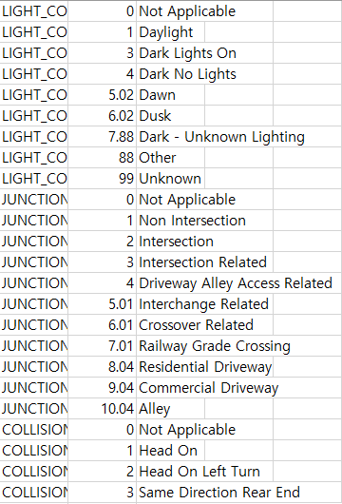
Preprocessing
각 변수들의 값을 code화된 상태로 결과를 보면 해석하기 어려우므로 변수 명세서를 참고하여 의미를 나타내는 description으로 변수 이름(‘column name’)과 ‘Value Description’으로 변환.
변수 명세서를 쉽게 이용하려고 사용할 변수에 따라 manually ‘desc.csv’라는 파일을 생성.

Slide 30
Preprocessing
분석에 필요한 변수 중에 SEX_CODE를 제외한 나머지 CODE들은 전부 변수의 값이 code화 되어있어서 변환이 필요함.
그 외에 FLAG등의 변수들은 변환이 필요치 않음.
JUNCTION_CODE | LIGHT_CODE
2 | 1
2 | 1
1 | 3
1 | 3
1 | 1
JUNCTION_CODE | LIGHT_CODE
Non Intersection | Dark Lights On
Non Intersection | Daylight
Intersection Related | Daylight
Intersection Related | Daylight
Intersection | Daylight

